Slide 1
プログラミング③
情報Ⅰ Ｎｏ．１７
ＬＥＧＯのロボットをプログラミングで動かそう！

Slide 2
ＴＲＹ１
（説明１０分＋実習で２０分）

Slide 3

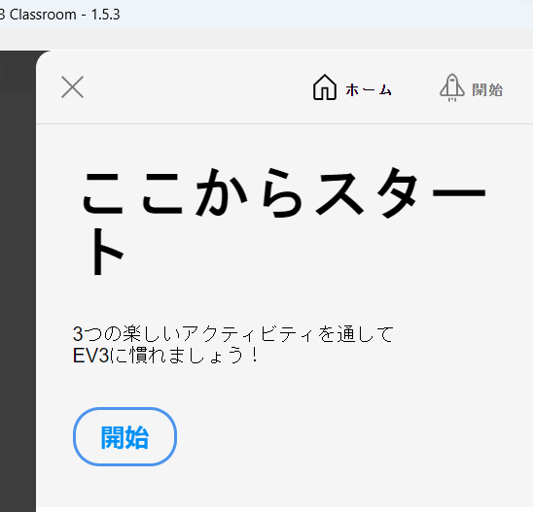
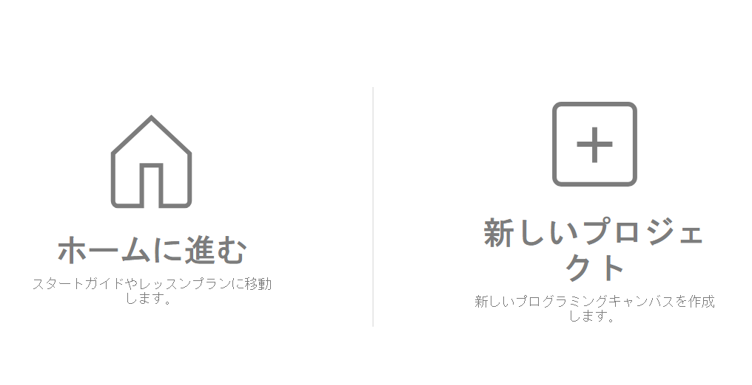
準備
プログラミングの準備をする
①デスクトップの 「ＥＶ３・・・」をクリック
②「ここからスタート」は
左上の×を押して閉じる
③「新しいプロジェクト」を
クリックする

Slide 4
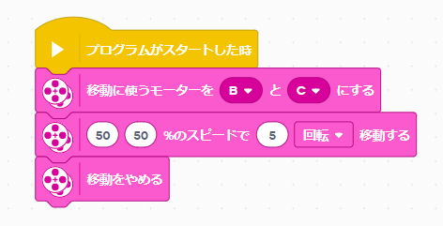
ＴＲＹ１
まっすぐ走らせてゴールでとめる
← 最初に使うモーターを指定
※右と左は別のモーター
何回転するか指定する
・回転数を増やす
→多く長く進む
右と左の力の割合を指定する
・両方同じ＝まっすぐ進む
・片方を少なくする
＝少ない方に曲がる
GOAL

Slide 5
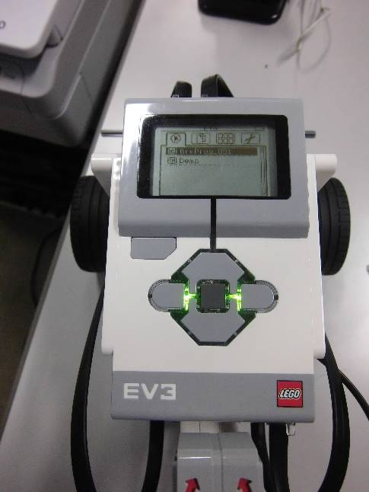
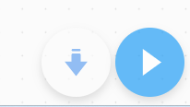
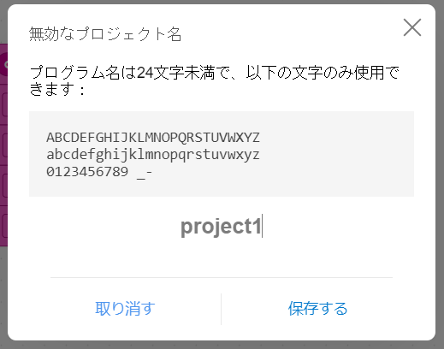
準備
プログラムをロボットにダウンロード
①ケーブルでＰＣとロボットを接続する
電源・実行
ボタン
電源オフ
ボタン
②ロボットの電源を入れる
③右下のダウンロードボタンが押せる
ようになってから、ボタンを押す。
④プログラム名を「Project1」として
「保存する」ボタンを押す

Slide 6
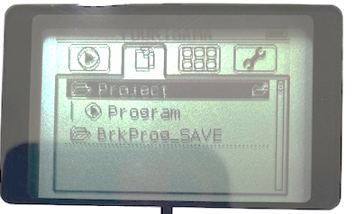
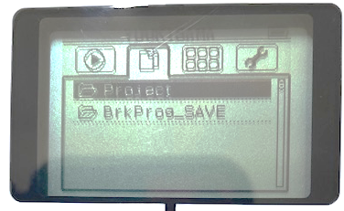
準備
プログラムを実行する
①ロボットの「方向キー」でプログラムを
選択し、実行ボタンを押す
フォルダのイラストを選択
→Ｐｒｏｊｅｃｔ１を選択する
Ｐｒｏｊｅｃｔ１の中の
→Ｐｒｏject１を選択する

Slide 7
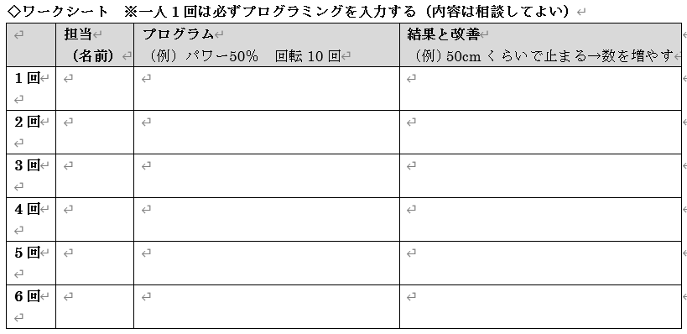
ルール
一人１回はプログラミングしてみる
失敗しても構わない、試行錯誤が大切
やってみたときに観察して、次の人の改善に生かす

Slide 8
ＴＲＹ２

Slide 9
準備
プログラミングの準備をする
①デスクトップの 「ＥＶ３・・・」をクリック
②「ここからスタート」は
左上の×を押して閉じる
③「新しいプロジェクト」を
クリックする

Slide 10
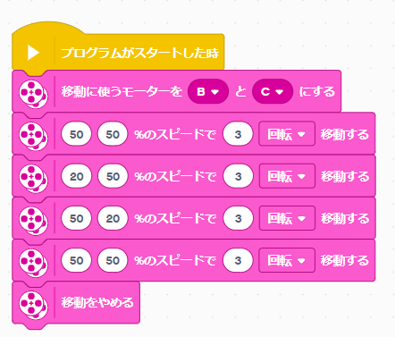
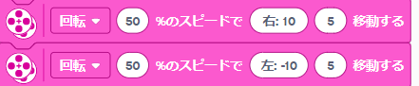
ＴＲＹ２
障害物をよけてぴったり止めよう
①障害物をよける手順を
考える
②プログラムで入力
GOAL
③ロボットを曲げるプログラムの例
右と左の力の割合を変える
→少ない方に曲がる
代わりに曲がる命令を書く

Slide 11
コース２は意外に難しい・・・
進む
曲げる
曲げる
進む
進む
GOAL
進む
進む
曲げる
曲げる
進む
進む
進む
曲げる
曲げる
どういうコースをとるか？＝アルゴリズムを考える
☞曲げる回数が少ない方が制御しやすい・・
☞どの向きでどの位置でスタートするかも大切

Slide 12
準備
プログラムをロボットにダウンロード
①ケーブルでＰＣとロボットを接続する
電源・実行
ボタン
電源オフ
ボタン
②ロボットの電源を入れる
③右下のダウンロードボタンが押せる
ようになってから、ボタンを押す。
④プログラム名を「Project1」として
「保存する」ボタンを押す

Slide 13
準備
プログラムを実行する
①ロボットの「方向キー」でプログラムを
選択し、実行ボタンを押す
フォルダのイラストを選択
→Ｐｒｏｊｅｃｔ１を選択する
Ｐｒｏｊｅｃｔ１の中の
→Ｐｒｏject１を選択する

Slide 14
ルール
一人１回はプログラミングしてみる
失敗しても構わない、試行錯誤が大切
やってみたときに観察して、次の人の改善に生かす

Slide 15
ＴＲＹ３

Slide 16
準備
プログラミングの準備をする
①デスクトップの 「ＥＶ３・・・」をクリック
②「ここからスタート」は
左上の×を押して閉じる
③「新しいプロジェクト」を
クリックする

Slide 17
ＴＲＹ３
センサー・条件分岐を使おう
目標：壁が近づくとＵターンして戻るプログラム
超音波センサーで
距離を測定し、一定値以下だとＵターン
開発ポイント→数字を触って実現
・壁ギリギリでＵターンさせたい
・きれいに１８０度回転させたい

Slide 18
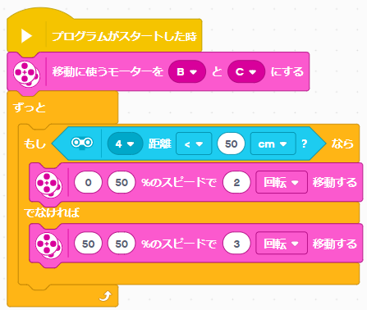
ＴＲＹ３
センサー・条件分岐を使おう
繰返し命令
距離センサーの設定
※番号はセンサーの場所
条件分岐
壁がある時、ない時
Uターンする命令
直進する命令
変えるのはこの数字だけ

Slide 19
準備
プログラミングの準備をする
①デスクトップの 「ＥＶ３・・・」をクリック
②「ここからスタート」は
左上の×を押して閉じる
③「新しいプロジェクト」を
クリックする

Slide 20
ルール
一人１回はプログラミングしてみる
失敗しても構わない、試行錯誤が大切
やってみたときに観察して、次の人の改善に生かす

Slide 21
準備
プログラムを実行する
①ロボットの「方向キー」でプログラムを
選択し、実行ボタンを押す
フォルダのイラストを選択
→Ｐｒｏｊｅｃｔ１を選択する
Ｐｒｏｊｅｃｔ１の中の
→Ｐｒｏject１を選択する

Slide 22
【振り返り】
No.17の授業で学んだこと、思ったこと、考えたことを箇条書きで３つ書きましょう。

